Slide 1
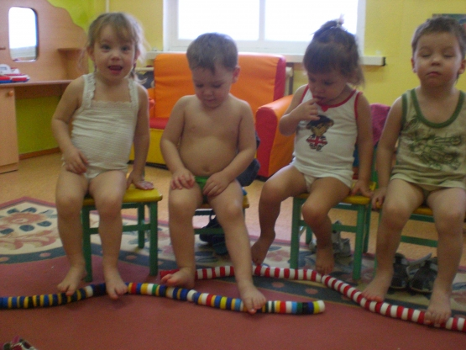
Муниципальное бюджетное дошкольное образовательное учреждение детский сад комбинированного вида № 10 «Земский» г. Белгорода.
Применение нетрадиционного оборудования для профилактики плоскостопия у дошкольников
Подготовила воспитатель:
Щендрыгина.О.Е.

Slide 2
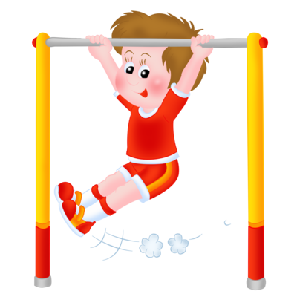
Приобщение к миру физической культуры, здоровому образу жизни начинается с создания условий для достижения оптимального уровня двигательной активности детей.
В настоящее время многие торговые организации предлагают нам различное спортивное оборудование, но мы смогли без значительных финансовых затрат усовершенствовать нетрадиционное оборудование, разработать и внедрить оригинальные авторские модели и
конструкции.

Slide 3
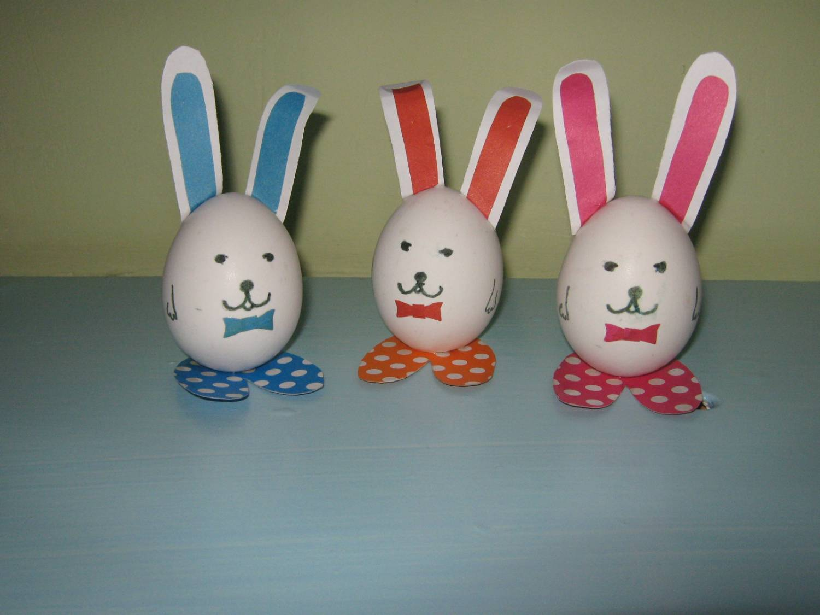
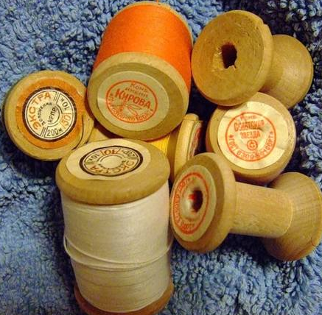
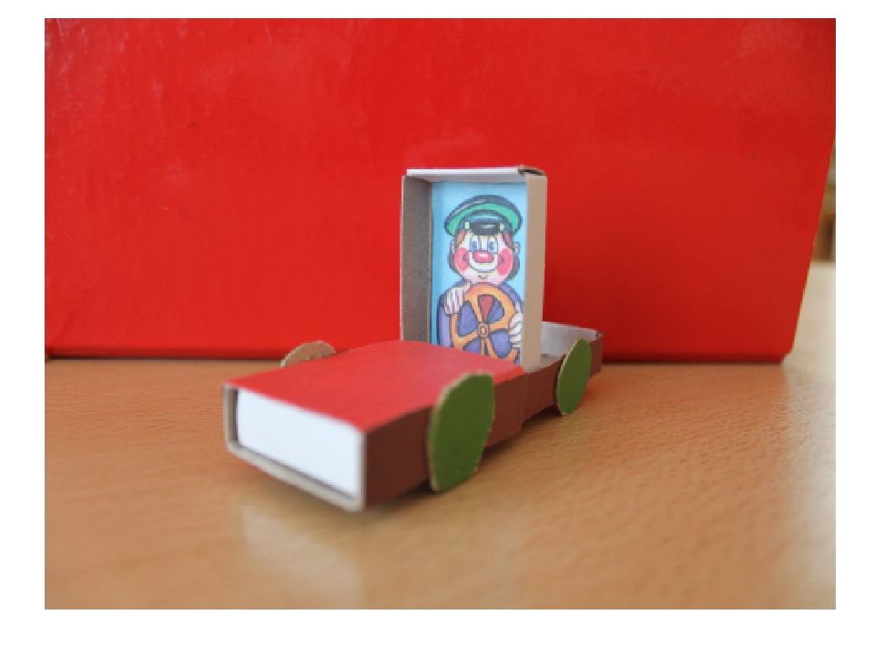
Новое спортивное оборудование-это всегда дополнительный стимул активизации физкультурно-оздоровительной работы с детьми.
Многообразен и непредсказуем мир вещей, способных обрести вторую жизнь, благодаря творчеству и выдумке умелых рук. Не одно поколение использовало для реализации своих фантазий куриное яйцо, катушки, пробки, спичечные коробки.

Slide 4
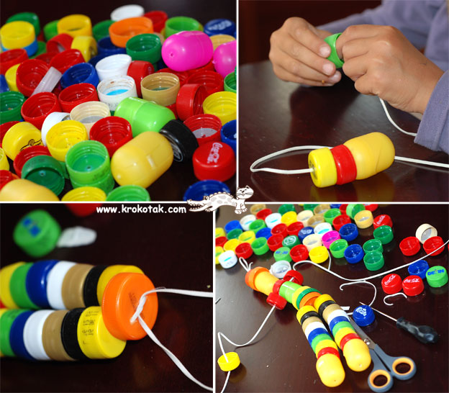
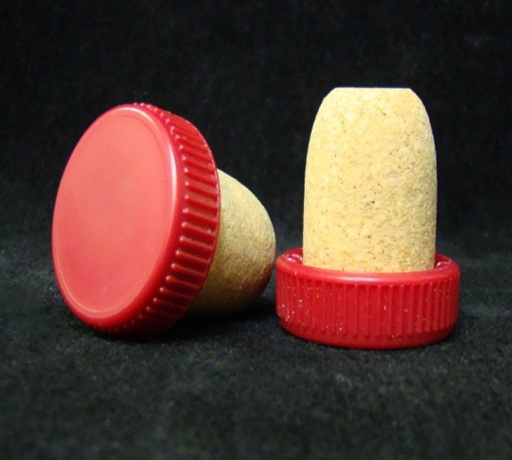
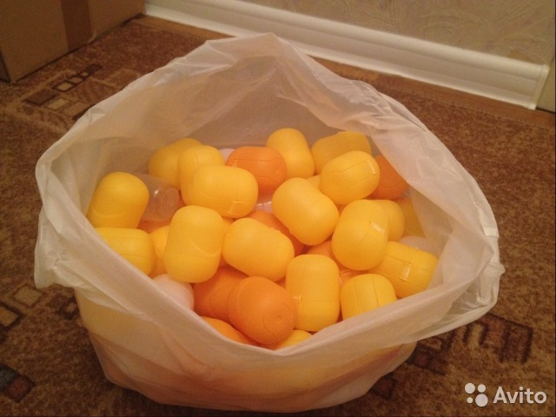
На смену исчезающим бытовым любимцам мы выбрали современные предметы, которые привлекли нас необычными формами и материалами, из которых они сделаны: футляры от киндер-сюрприза, карандаши, пластмассовые пробки от бутылок, губки, пуговицы, которые таят в себе не мало возможностей для использования на занятиях физической культуры.
Благодаря нашей выдумке эти, бесполезные на первый взгляд, предметы превратились в забавные игрушки и пособия для выполнения различных упражнений и корригирующих гимнастик.

Slide 5
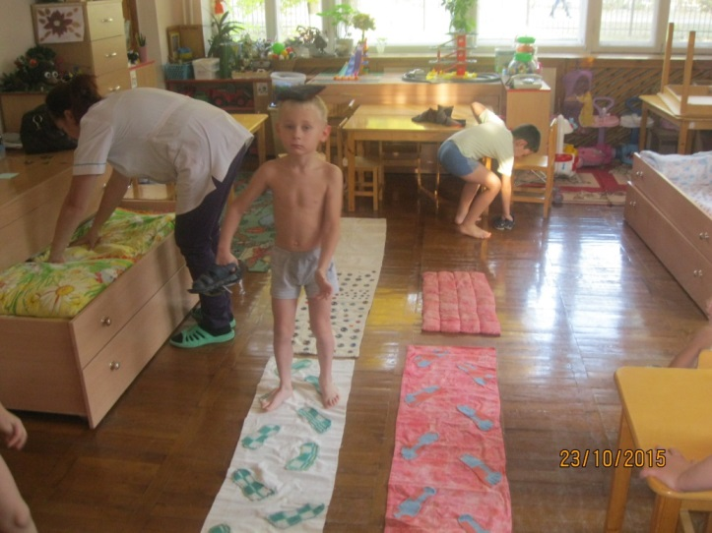
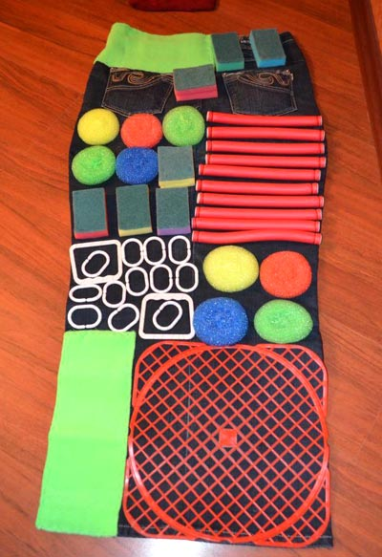
Профилактические упражнения с применением профилактических ковриков направлены на формирования правильного свода стопы, массажа стоп, корректировки осанки. Чтобы суметь заинтересовать детей, взрослому необходимо в совершенстве научится самому владеть оборудованием. И чтобы у детей был стойкий интерес к профилактическим упражнениям, желание заниматься физической культурой, необходимо разнообразить предметную среду.

Slide 6
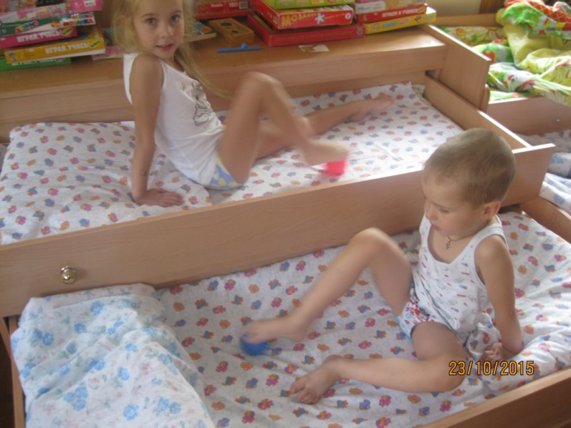
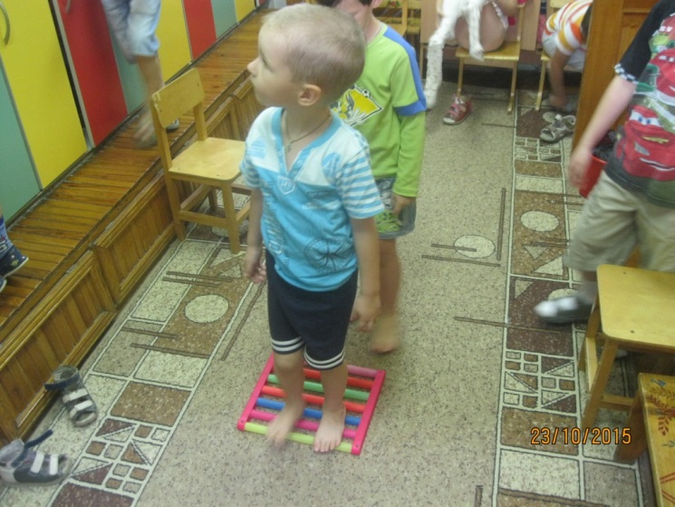
Основные принципы использования нестандартного оборудования.
Оборудование используется во время гимнастики после сна и в самостоятельной двигательной деятельности с учетом индивидуальных возможностей детей и уровня их физической подготовки.
Упражнения выполнять от простых к сложным, добавлять новые движения. Полезно использовать дыхательные упражнения на расслабления мышц.

Slide 7
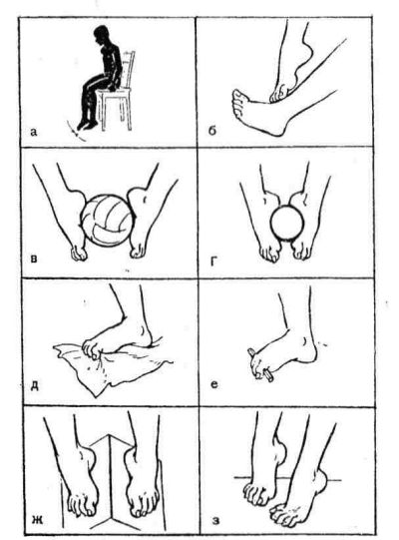
Развитие основных функций стоп; обучение правильной постановке стопы при ходьбе; повышение тонуса, уменьшение длины передней большеберцовой, длинного разгибателя пальцев, длинного разгибателя 1 пальца, коротких мышц стоп; увеличение длины, устранение гипертонусов трехглавой мышцы голени; укрепление сумочно-связочного аппарата и увеличение подвижности суставов стоп; улучшение кровообращения стоп; улучшение координации движений.

Slide 8
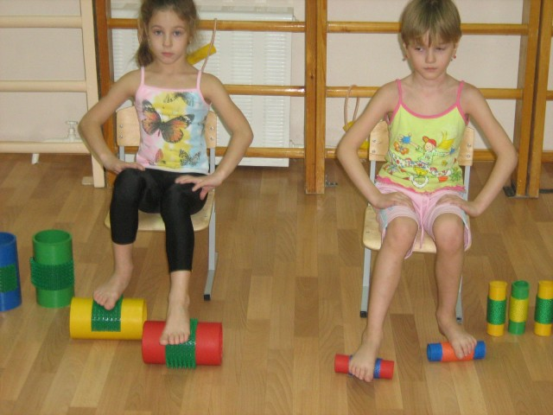
С целью развития воображения, памяти и речи необходимо предлагать детям самим придумывать упражнения и игры с нестандартным оборудованием.
При ходьбе на ножку ребёнка действуют разные раздражители- мягкие и жёсткие, давая различные ощущения стопе.
Упражнения с нестандартным оборудованием создают положительный настрой, повышают настроение, дают заряд бодрости и энергии.

Slide 9
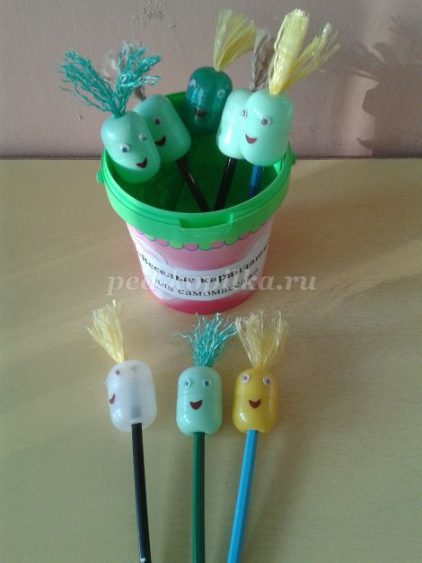
Мастер-класс по изготовлению нестандартного оборудования для профилактики плоскостопия.

Slide 10
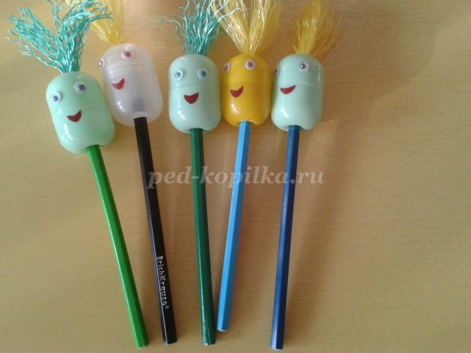
«Веселые карандаши»
Материал: оборудование изготовлено из цветных карандашей, контейнера от шоколадного яйца, синтетического шнура
Задачи: способствовать профилактике плоскостопия, массаж стоп. Улучшение кровообращения в пальцах, кистях рук и предплечий

Slide 11
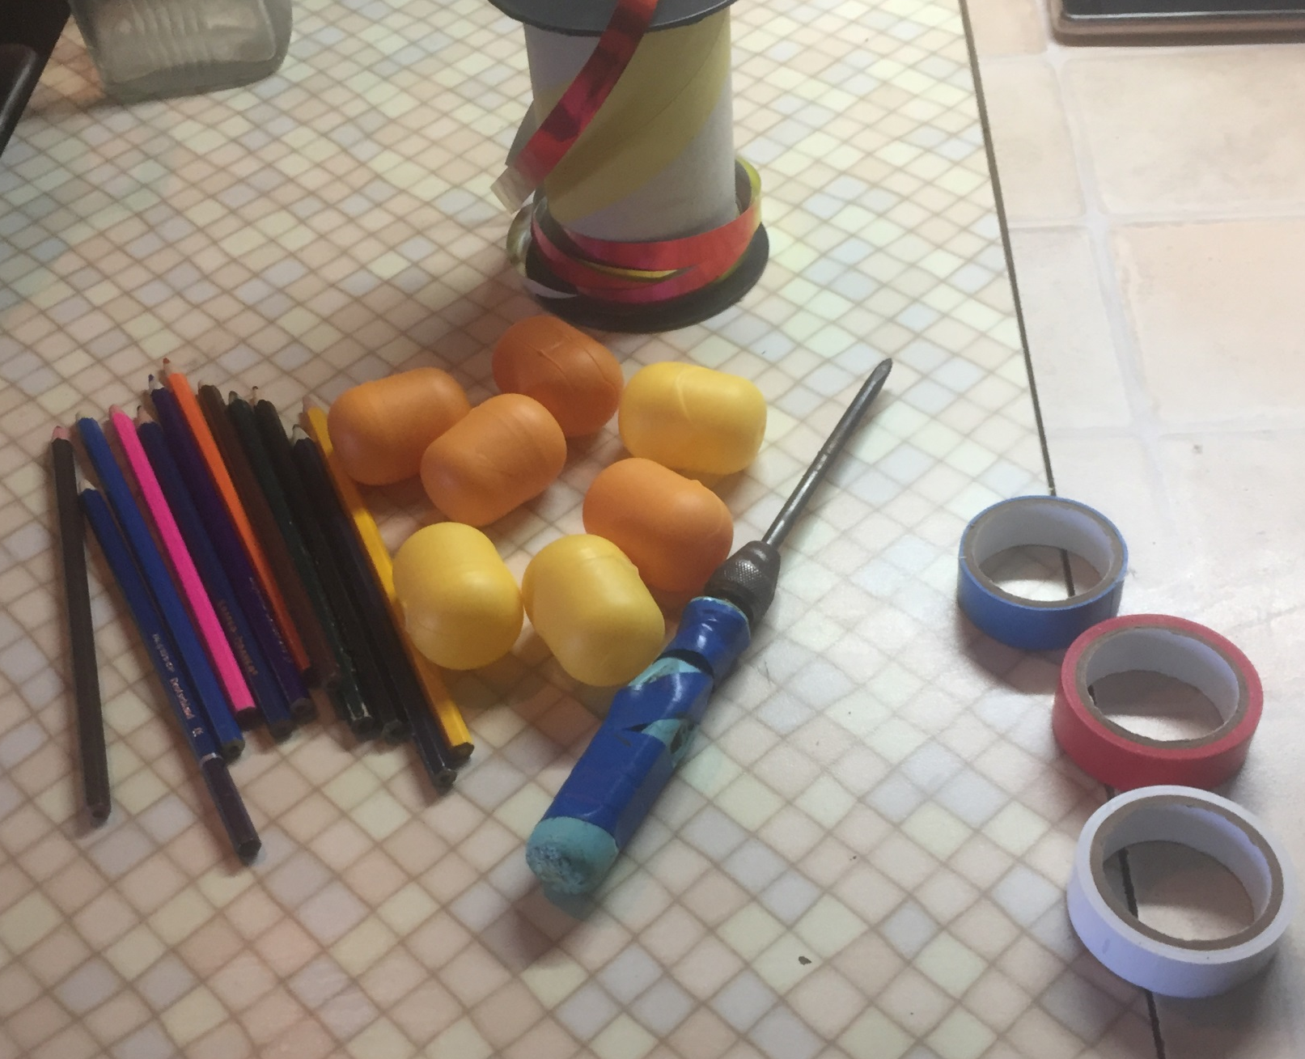
Необходимые инструменты для изготовления «Весёлый карандаш»

Slide 12
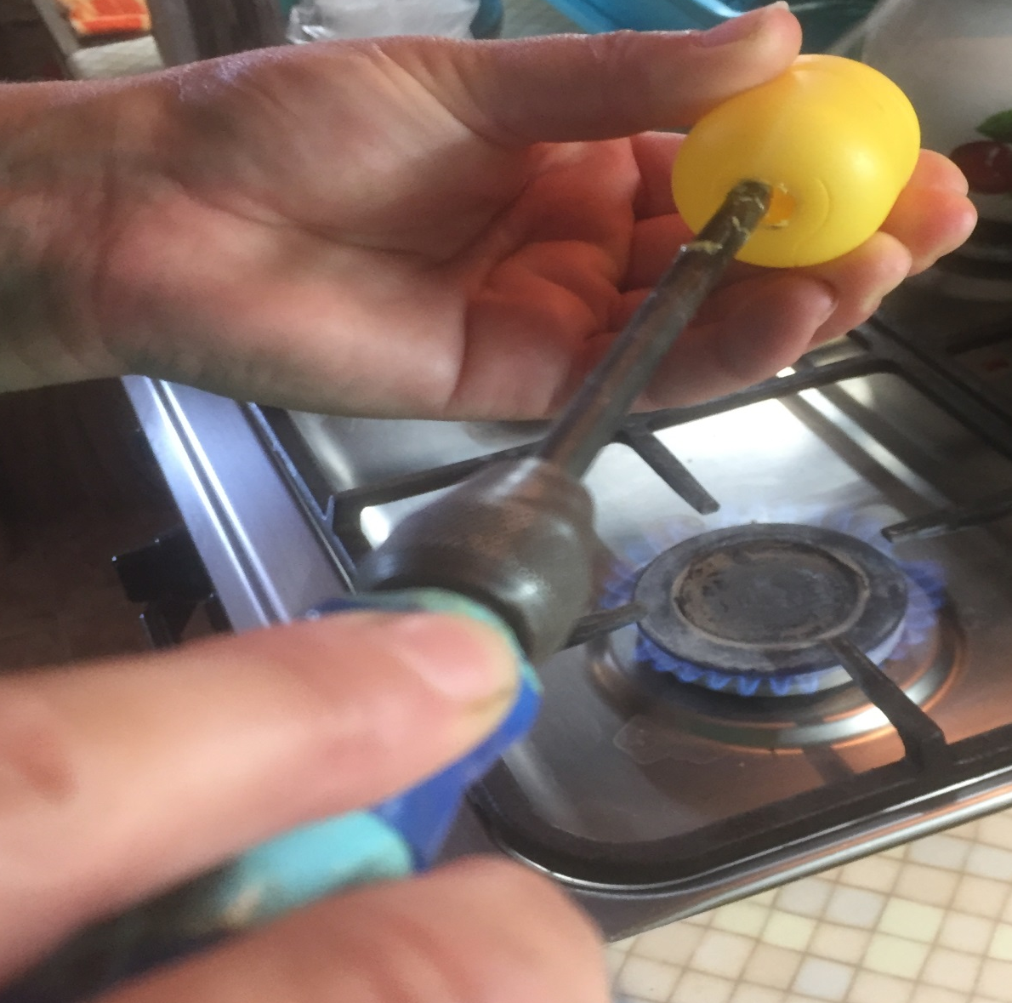
Нагреть толстое шило и сделать отверстие с обеих сторон.

Slide 13
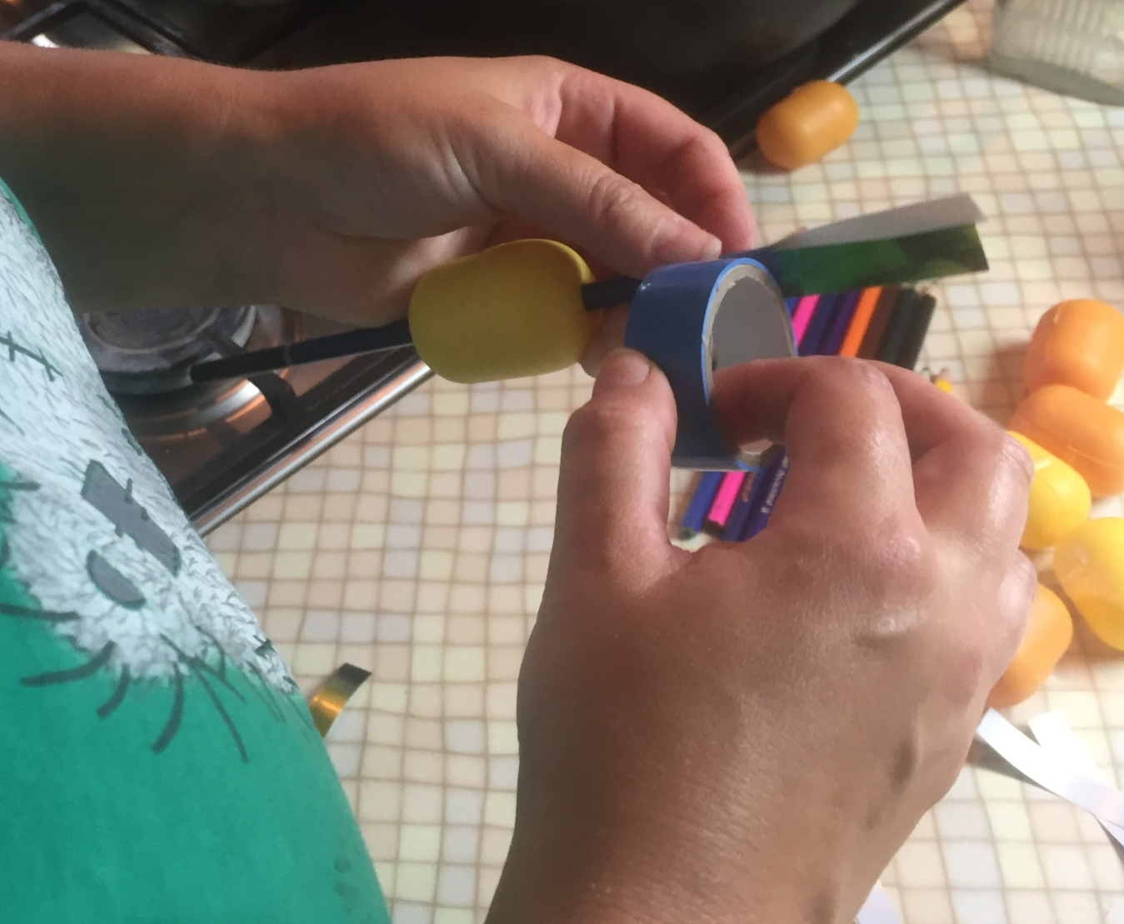
С помощью изоленты прикрепить султанчик на край карандаша и продеть контейнер из под шоколадного яйца.

Slide 14
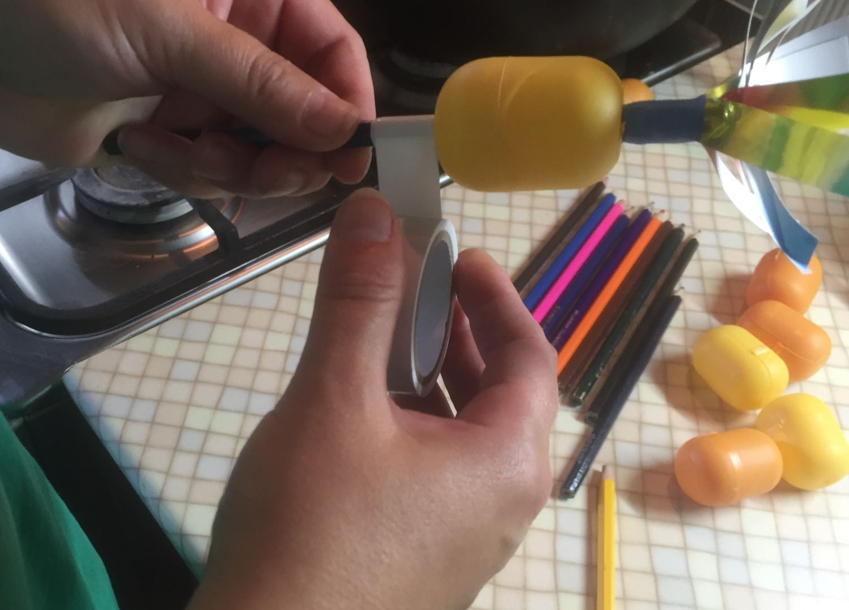
Обмотать изолентой карандаш под контейнером.

Slide 15
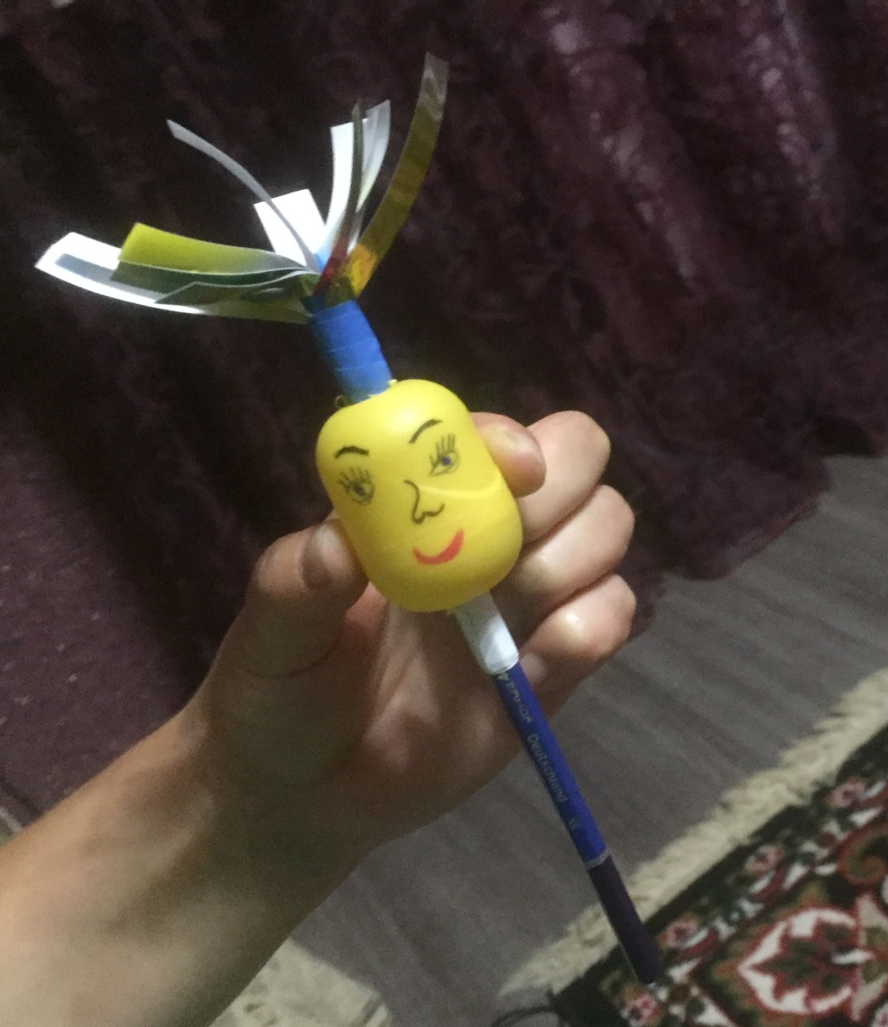
Нарисовать весёлую мордашку.

Slide 16
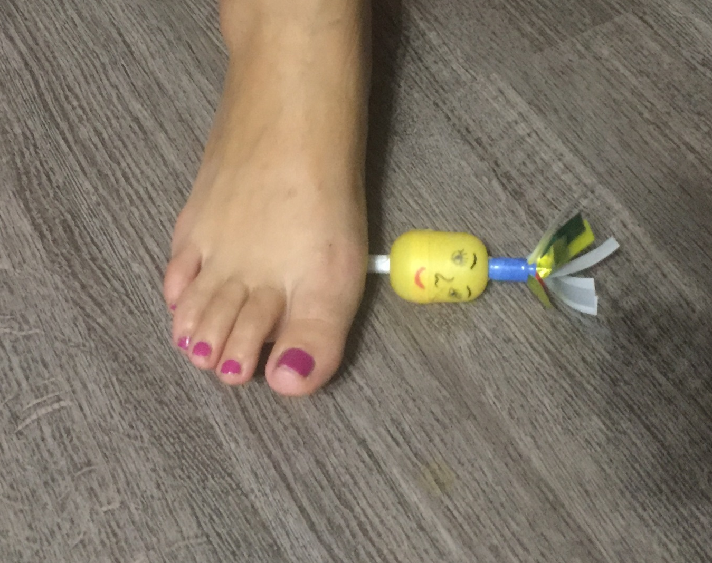
«Весёлый карандаш» готов.

Slide 17
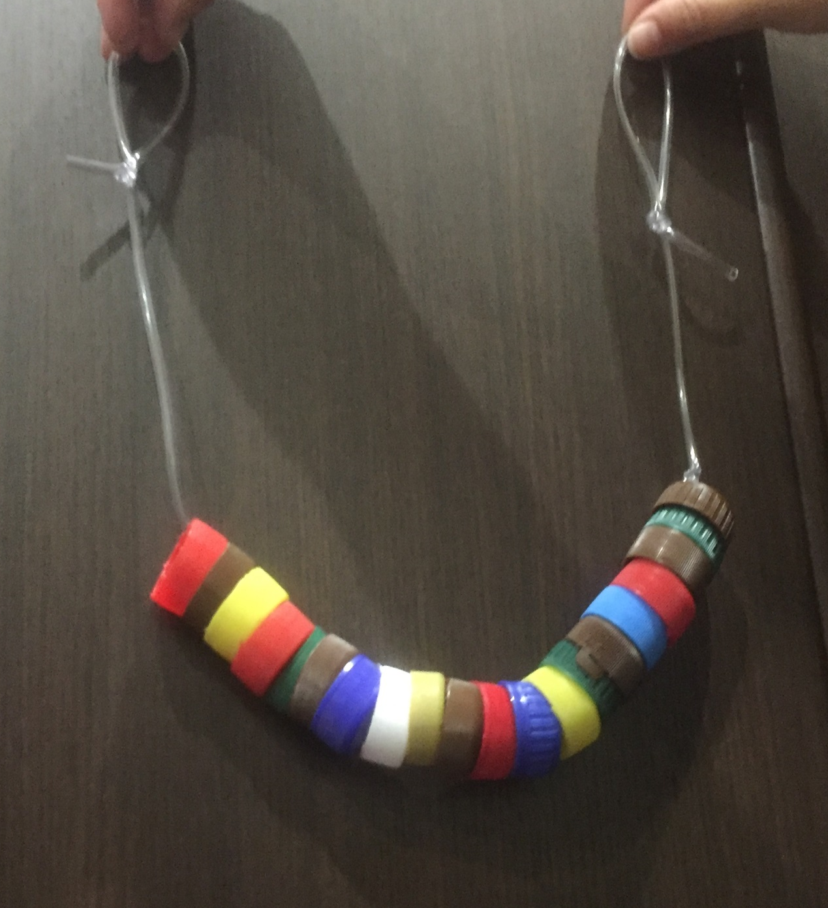
«Волшебная гусеница»
Материал: пластмассовые крышки , медицинские системы, шило; Задачи: укреплять мышцы спины, груди и ног.

Slide 18
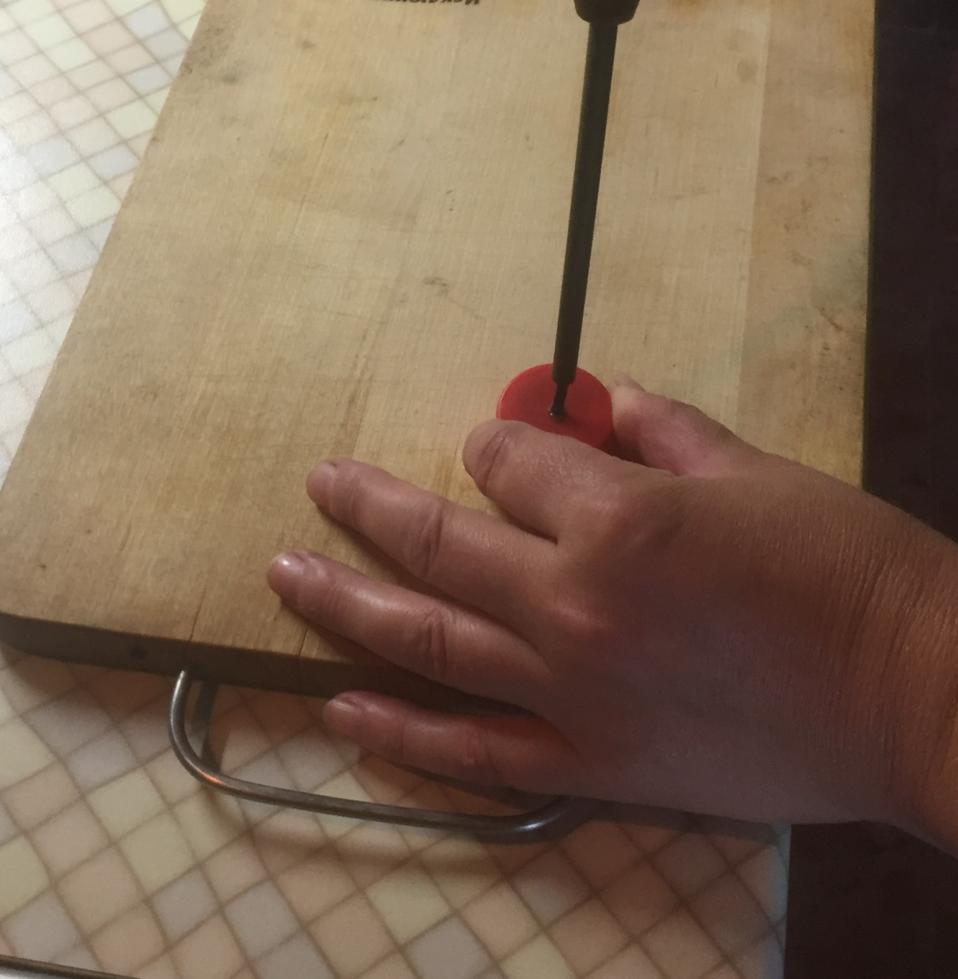
Нагреть шило и сделать дырку в середине крышки. (15-20 крышечек).

Slide 19
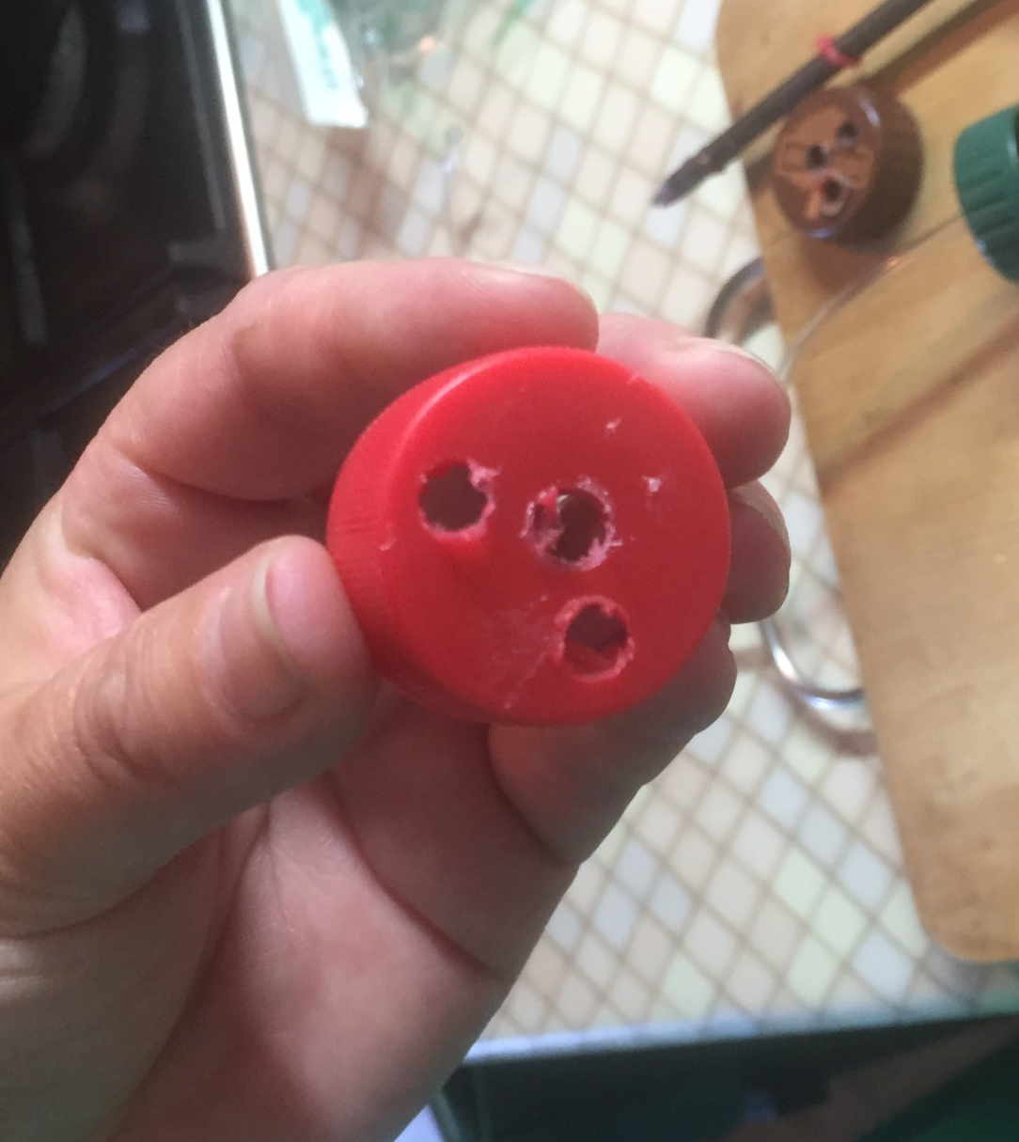
В двух крышках сделать по три дырочки.

Slide 20
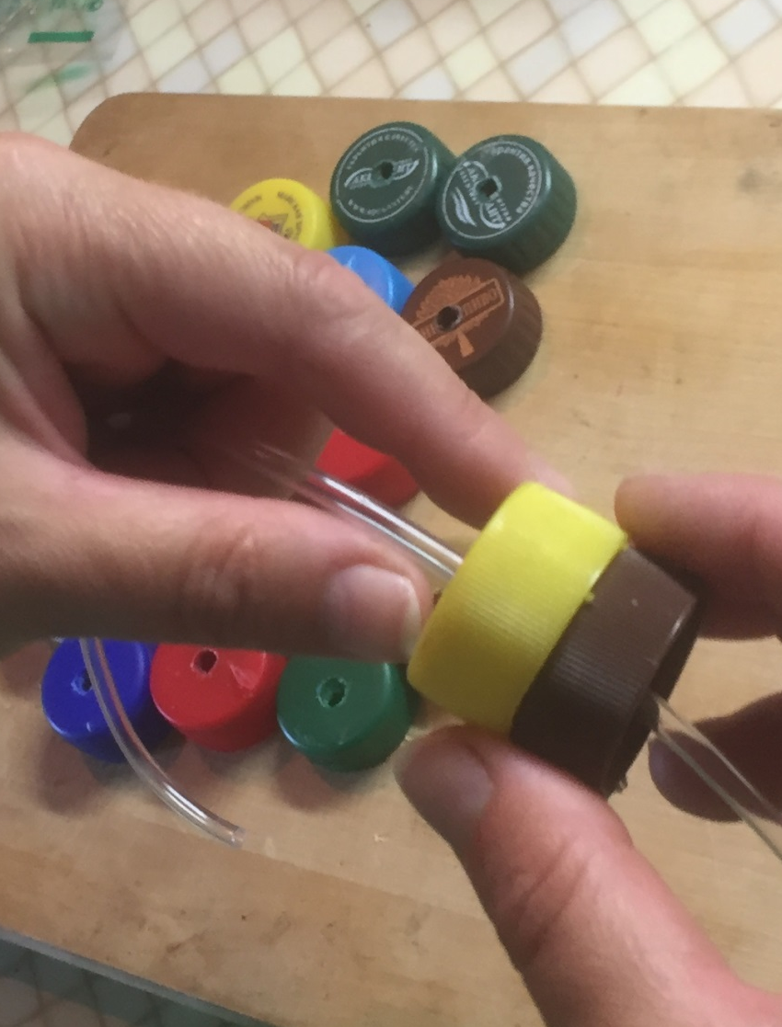
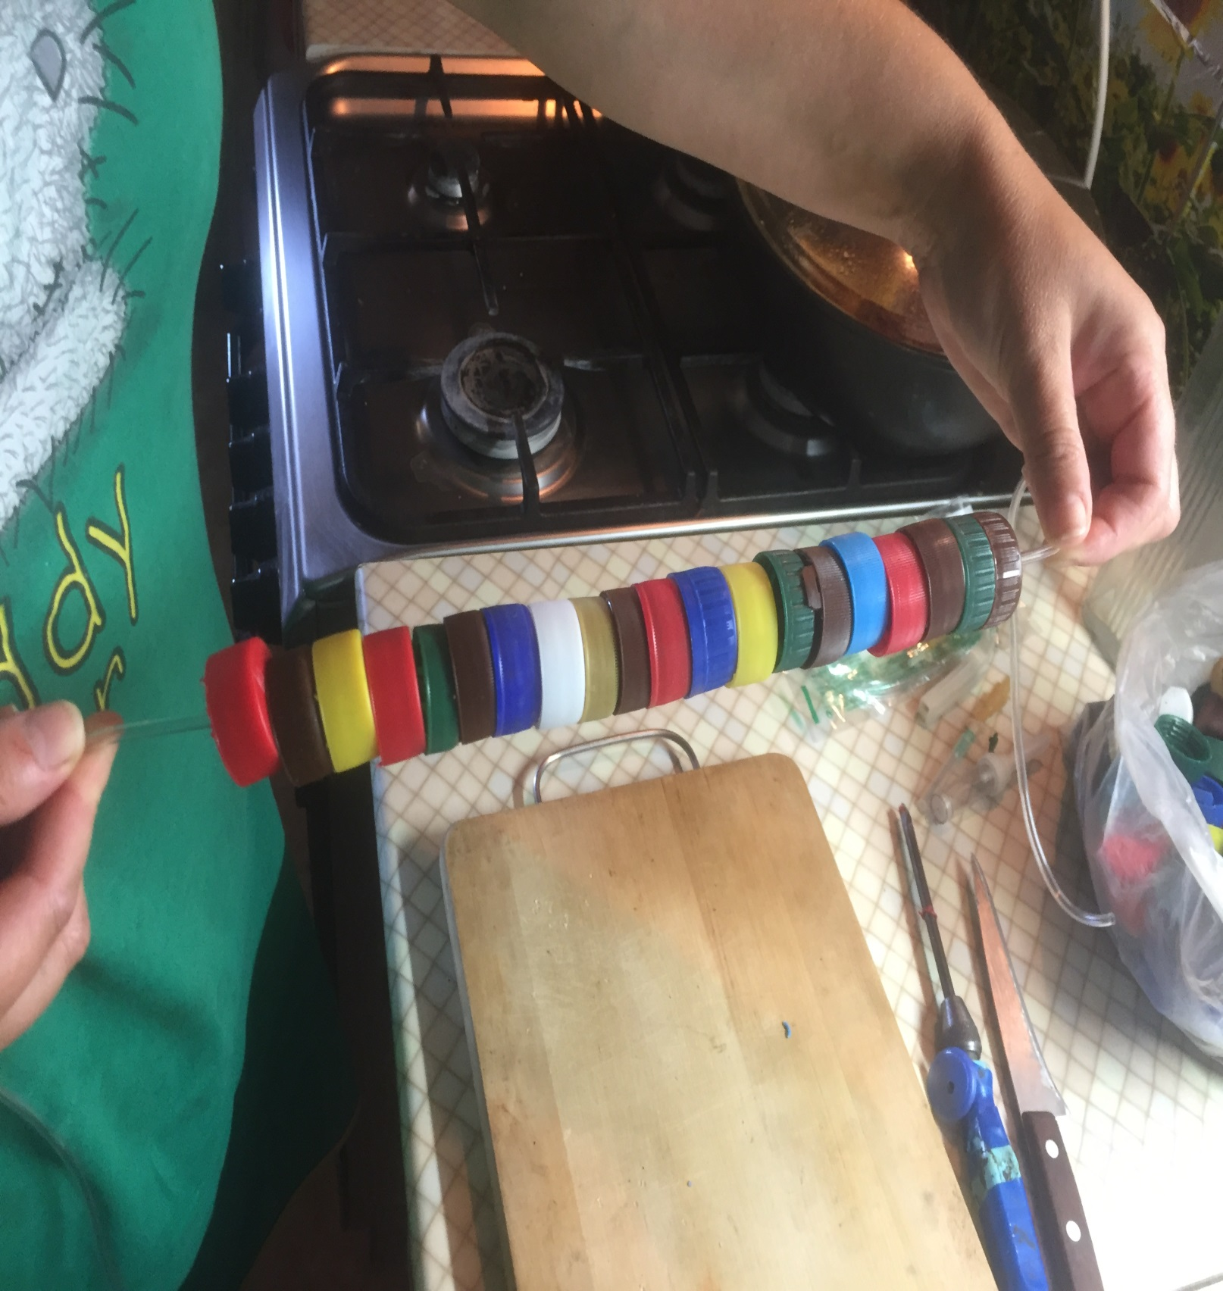
Надеть крышечки на систему, крышки с тремя дырками по краям.

Slide 21
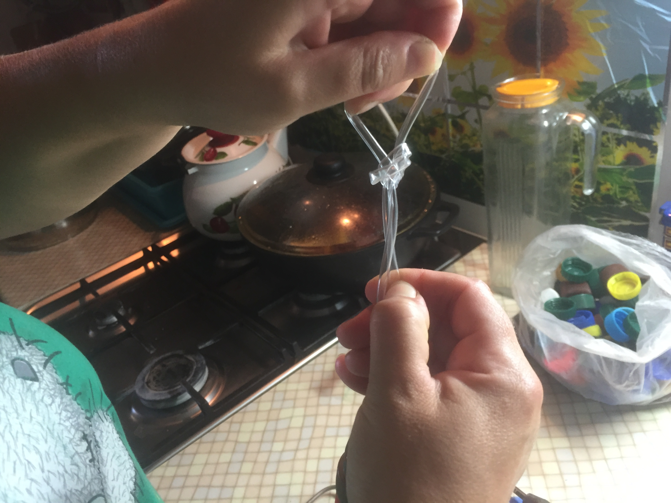
Сделать петельки на обеих концах «гусеницы».

Slide 22
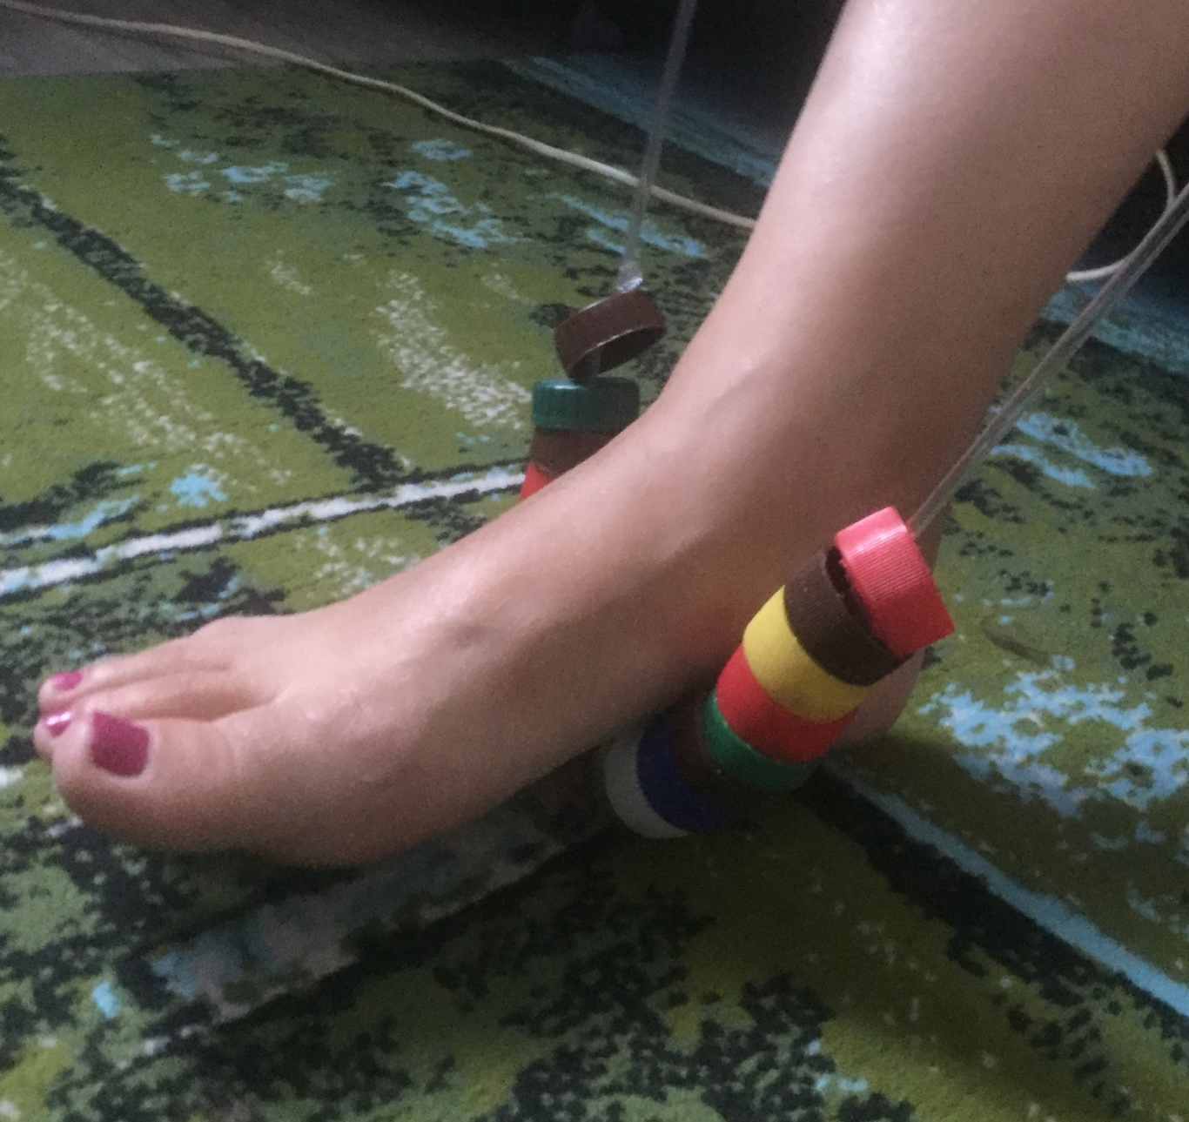
«Волшебная гусеница» готова.

Slide 23
Спасибо за внимание!

